Slide 1

Chapitre 2
Introduction

Slide 2
Super Heroic MVW Framework
Super Heroic MVW Framework
Créé par Miško Hevery et Adam Abronsw
La version 0.1 a été mise sur GitHub le 30 Juin 2011
Angularjs.com
Google

Slide 3
Historique
Angular JS 1.0 : 2012
Angular JS 1.1 : 2013 ngController as
Angular JS 1.2 : 2014 ngAnimate
Angular JS 1.3 : 2014 ngModelOptions et date
Angular JS 1.4 : 2015 ngNewRoute
Angular JS 1.5 : 2015 components
Angular JS 1.6 : ?
Angular 2.0 : 2016 Framework en parallèle

Slide 4
Angular ?
Framework JavaScript libre et open-source développé par Google.
Fondé sur l’extension du langage HTML par de nouvelles balises et attributs pour aboutir à une définition déclarative des pages web
Implémente le Design Pattern MVC
Model View Controller
Coté JS (client)

Slide 5
Architecture MVC
Contrôleur
Modèle
Requête
Traitement des données
Validation des données
Logique métier
Traitement des
données
WWW
DataSources
Vue
Réponse
Génération de
réponse
Notes:
<ipf>R,12: Model 2 Architecture (continued)</ipf>

Slide 6
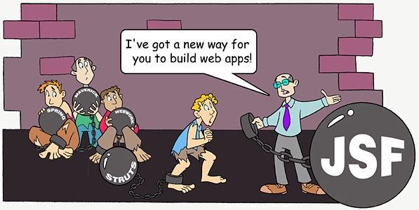
Frameworks MVC
Apache Struts
JEE JSF
ASP.NET MVC
Knockout.js
ExtJS
Angular.js
Notes:
<ipf>R,20: Java Web Application Frameworks</ipf>
If you’ve worked on a big servlet/JSP project before, then you probably created your own custom framework. If so, then share your experience. Do you really want to do all of the low-level plumbing again? Also, think in terms of a new developer joining the team, for example a contractor. Using a custom framework, you’d have to provide ramp-up time for the developer to get his/her head around the API. However, if you’re using a standard framework such as Struts, then you can hire a Struts web developer and save on the ramp up time. This not only applies to Struts, if 12 months from now the industry is using JavaServer Faces, then the same argument applies.

Slide 7
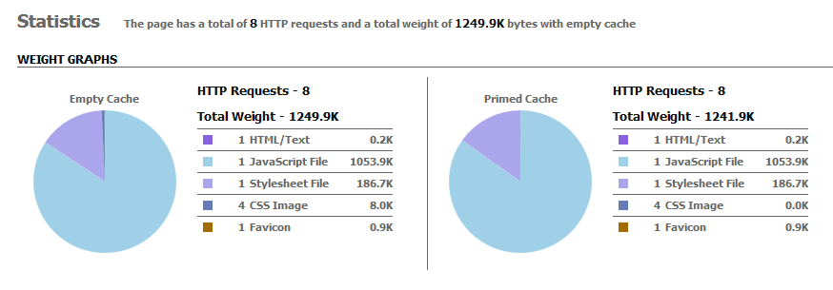
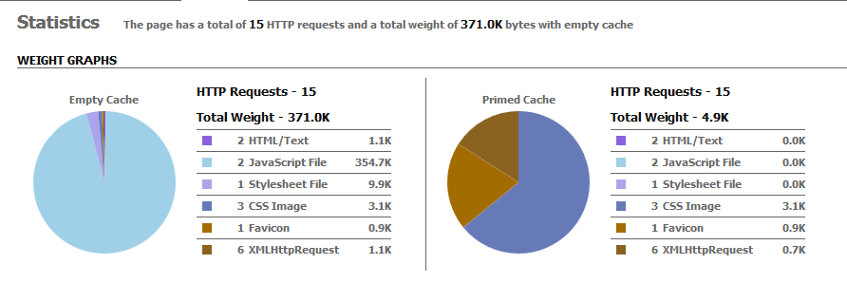
Concurrents JS
ExtJS
Knockout.js
Avantages de Angular
Google
Léger
Comparatif
En haut ExtJS
En bas Angular
Notes:
<ipf>R,24: Struts Architecture</ipf>
Very high-level explanation. There are a number of low-level actions that occur (form beans, i18n, etc...), but I don’t want to muddy the waters now.
A common pitfall for new Struts developers is the “Model”. It is important to state that Struts does not provide a data model implementation. It is up to the developer. A number of early articles on Struts incorrectly labeled the Action class as the model...this is incorrect. The Action class is associated with the controller. Also the ActionForm beans are closer to the View than anything else. So be prepared if a student shows you an article where the “author” states the Action is the model. If you read the books in the reading list, they all agree that the Struts does not provide a model implementation.

Slide 8
Architecture Angular
Assure la fonctionnalité MVC
Modèle
Angular n’impose pas d’implémentation particulière du modèle
Le développeur est libre de choisir l’implémentation appropriée
Vue
Implémentée à l’aide de HTML
Contrôleur
C'est le cœur d'Angular
Notes:
<ipf>R,24: Struts Architecture</ipf>
Very high-level explanation. There are a number of low-level actions that occur (form beans, i18n, etc...), but I don’t want to muddy the waters now.
A common pitfall for new Struts developers is the “Model”. It is important to state that Struts does not provide a data model implementation. It is up to the developer. A number of early articles on Struts incorrectly labeled the Action class as the model...this is incorrect. The Action class is associated with the controller. Also the ActionForm beans are closer to the View than anything else. So be prepared if a student shows you an article where the “author” states the Action is the model. If you read the books in the reading list, they all agree that the Struts does not provide a model implementation.

Slide 9
MVC
Le HTML étendue est la partie « vue » du patron de conception MVC auquel AngularJS adhère
Les modèles sont appelés « scopes »
Les contrôleurs permettant de définir des actions en code javascript impératif

Slide 10

jQuery
jQuery est un Framework JS pour manipuler facilement un arbre DOM
AngularJS utilise jQuery
Il embarque un sous-ensemble de la bibliothèque open source jQuery appelé jQLite, mais peut aussi utiliser jQuery si elle est chargée.

Slide 11
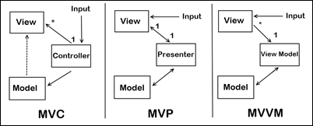
MVVM
Outre le patron logiciel MVC et le code HTML étendu déclaratif, AngularJS est fondé sur un certain nombre de patrons et principes de conception qu’il convient de relever :
Séparation des préoccupations avec le découplage des manipulations du DOM et de la logique métier
injection de dépendances (IoD)
Angular se doit d'être relié à un serveur lui-même codé en MVC, il s'agit du Pattern MVVM
Model View View's Model

Slide 12


MVW
Le client peut être de n'importe quel type
Google appel ce pattern MVW
Model View Whatever
Google recommande l'utilisation de Twitter Bootstrap
Utilisation possible de Cordova

Slide 13
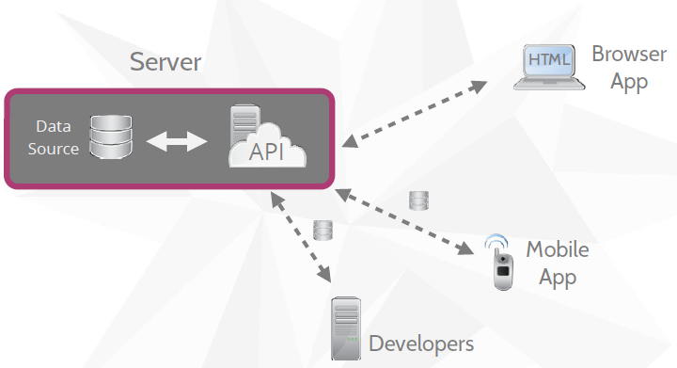
MVW

Slide 14
Installation
Aucune !
Uniquement besoin de angular.js
Fonctionne en standalone
Peut être utilisé avec Java, .NET et PHP
Eclipse et Visual Studio

Slide 15
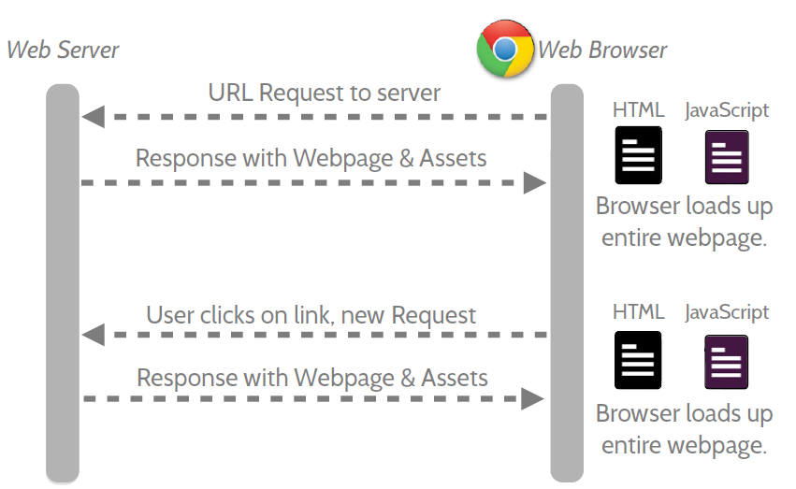
Web 1.0

Slide 16
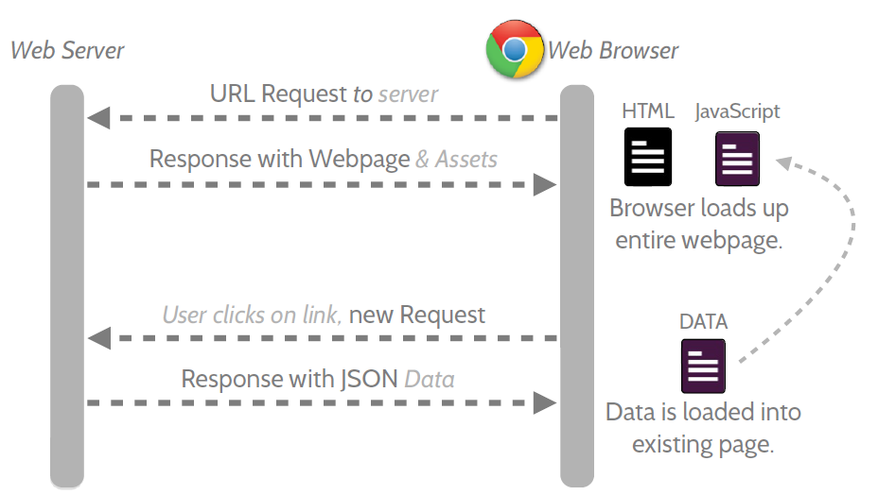
Web 2.0

Slide 17
Responsive
Adaptable à n'importe quel écran
Sans réécriture de code

Slide 18
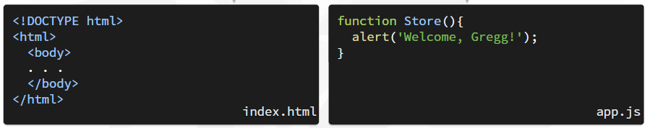
Comment ca fonctionne ?
Angular est donc un framework client
Comment faire pour que ma vue HTML déclenche le code JS ?

Slide 19

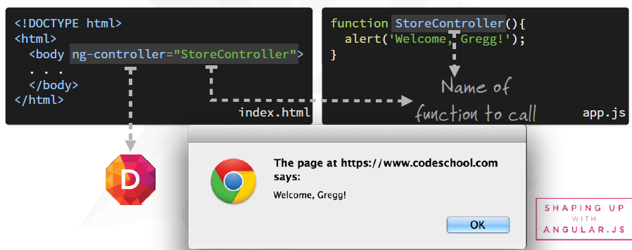
Les Directives
Une directive est un marqueur HTML qui dit à Angular de de démarrer ou référencer du JS

Slide 20
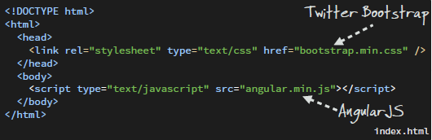
Prérequis
HTML 4 ou 5
Angular.min.js
Angularjs.org
Facultatif : bootstrap.min.js
Getbootstrap.com

Slide 21

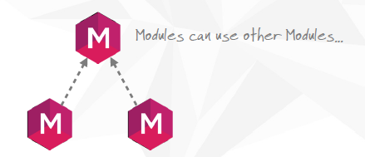
Modules
Morceau de code Angular
Encapsulation JS
Dépendances

Slide 22
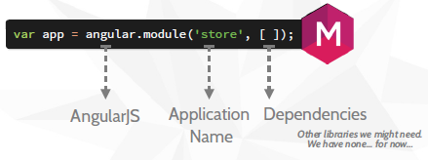
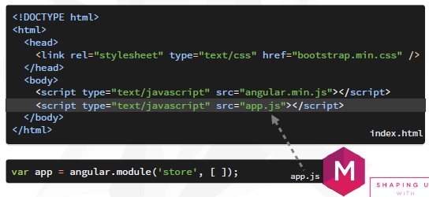
Mon premier Module

Slide 23

Ajout de la directive
Inclure le module par un directive

Slide 24

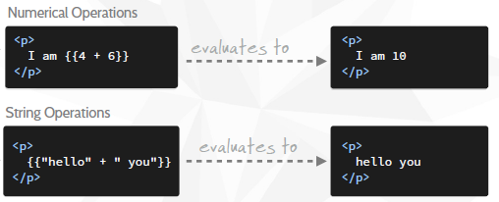
Expressions
Permet d'insérer des valeurs dynamiques dans la vue

Slide 25
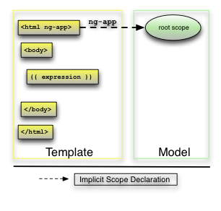
Expressions

Slide 26
Sites
Google : docs.angularjs.org/tutorial
Microsoft : blogs.msdn.com/b/visualstudio/archive/2015/02/05/using-angularjs-in-visual-studio-2013.aspx
Google : campus.codeschool.com/courses/shaping-up-with-angular-js/intro
www.cyrilvincent.com/angular

